Slide 1

السلاسل والشبكات الغذائية
الأولى إعدادي ثانوي
المستوى :
علوم الحياة و الأرض
المادة :

Slide 2

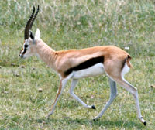
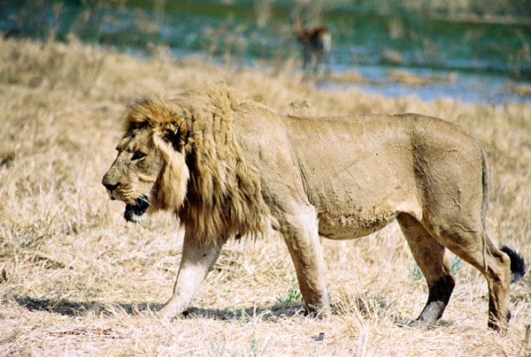
أ- السلسلة الغذائية والشبكة الغذائية
السلاسل و الشبكات الغذائية
علوم الحياة و الأرض
المادة :
الأولى إعدادي ثانوي
المستوى :
ماذا نلاحظ؟
؟
؟
عشب
؟
غزال
أسد
رغم تنوع الكائنات الحية بالوسط إلا أنها مرتبطة فيما بينها بواسطة علاقات غذائية تشكل ما يسمى بالسلاسل أو الشبكات الغذائية.

Slide 3
السلاسل والشبكات الغذائية
علوم الحياة و الأرض
المادة :
الأولى إعدادي ثانوي
المستوى :
أنظر المحاكاة تحت عنوان:
تصنيف الكائنات الحية حسب المستوى الغذائي

Slide 4
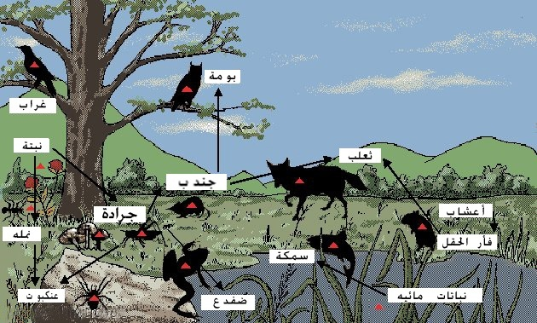
ب- شبكة غذائية لوسط الضاية:
السلاسل والشبكات الغذائية
علوم الحياة و الأرض
المادة :
الأولى إعدادي ثانوي
المستوى :
النظام الغذائي لهذه الكائنات يبرز الشبكة الغذائية للضاية

Slide 5
السلاسل و الشبكات الغذائية
علوم الحياة و الأرض
المادة :
الأولى إعدادي ثانوي
المستوى :
سنستعرض شرائح مختلفة تجسد نظام السلسلة الغذائية
المثال 3
المثال 1
المثال 4
المثال 2

Slide 6




السلاسل و الشبكات الغذائية
علوم الحياة و الأرض
المادة :
الأولى إعدادي ثانوي
المستوى :
المثال الأول
ماذا تمثل الصورة ؟
منتج
عاشب
لاحم
قارت
نموذج لسلسة غذائية

Slide 7
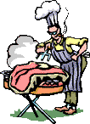

السلاسل و الشبكات الغذائية
علوم الحياة و الأرض
المادة :
الأولى إعدادي ثانوي
المستوى :
المثال الثاني
البقرة تأكل العشب والإنسان يأكل البقرة

Slide 8

المثال الثالث
السلاسل و الشبكات الغذائية
علوم الحياة و الأرض
المادة :
الأولى إعدادي ثانوي
المستوى :
الفراشة تتغذى على رحيق الأزهار والضفدع يأكل الفراشة.

Slide 9


المثال الرابع
السلاسل و الشبكات الغذائية
علوم الحياة و الأرض
المادة :
الأولى إعدادي ثانوي
المستوى :
الأرنب تأكل الجزر، والذئب يأكل الأرنب

Slide 10
السلاسل و الشبكات الغذائية
علوم الحياة و الأرض
المادة :
الأولى إعدادي ثانوي
المستوى :
خلاصة:
السلسلة الغذائية هي علاقة أحادية الاتجاه.
تبدأ هذه السلسلة بالمنتجين وتنتهي بالمستهلكين.
السلسلة هي علاقات أحادية الإتجاه.
مثال :
عشـب ===> أرنـب ===> ثعـلب
منتج مستهلك I مستهلك II

Slide 11
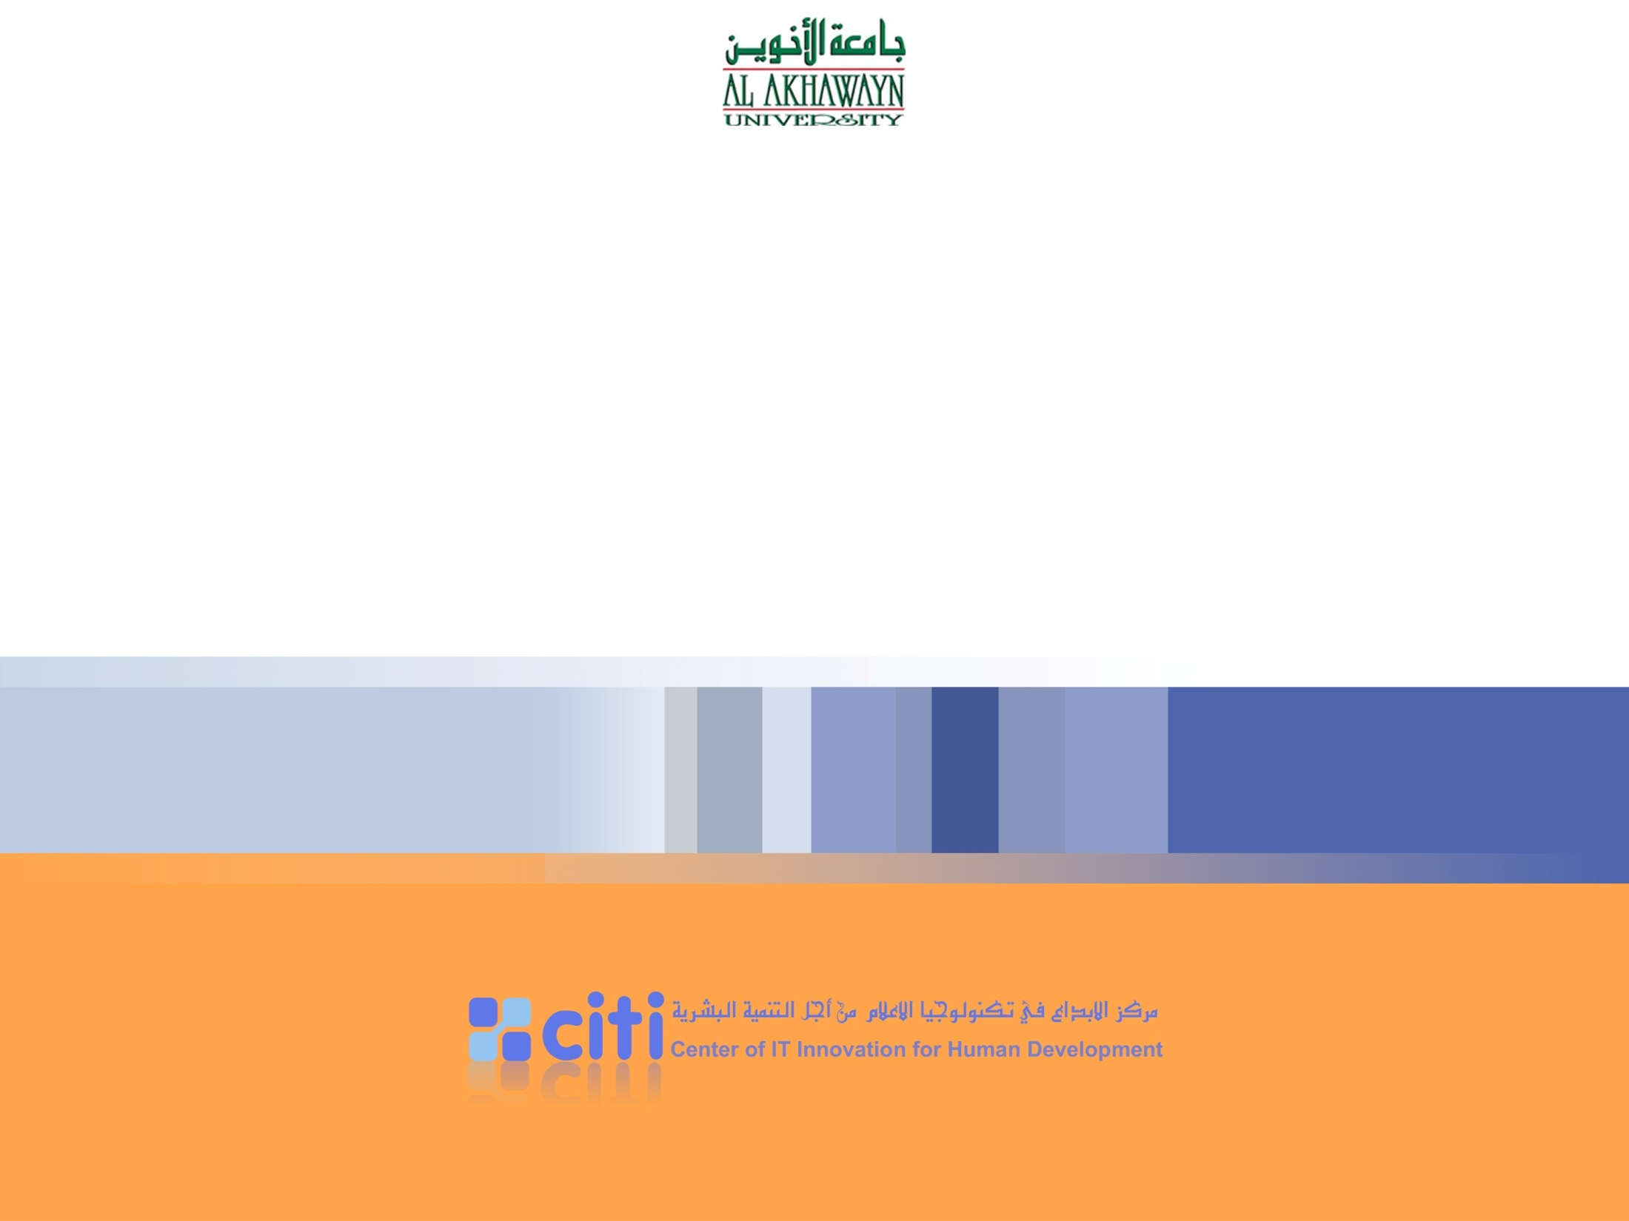
إنتاج المادة وتدفق الطاقة
الأولى إعدادي ثانوي
المستوى :
علوم الحياة و الأرض
المادة :

Slide 12
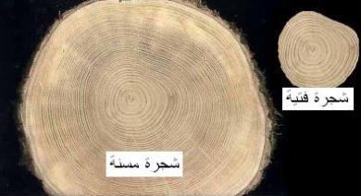
أ- الكائنات الحية تنتج المادة
إنتاج المادة و تدفق الطاقة
علوم الحياة و الأرض
المادة :
الأولى إعدادي ثانوي
المستوى :
يمكن تحديد عمر الشجرة من خلال إحصاء عدد الحلقات الدائرية والتي يتطلب تكوينها سنة كاملة لكل حلقة

Slide 13
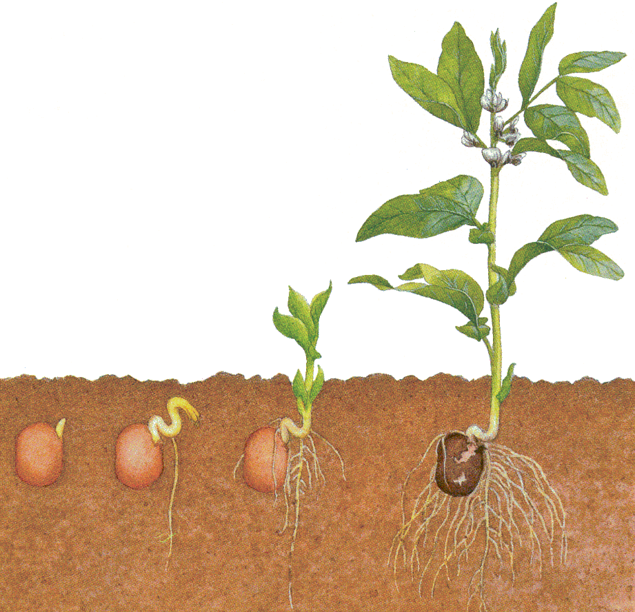
إنتاج المادة و تدفق الطاقة
علوم الحياة و الأرض
المادة :
الأولى إعدادي ثانوي
المستوى :
رسم تبياني لمراحل النمو عند نبتة

Slide 14
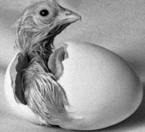
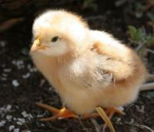
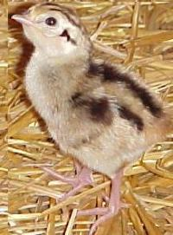
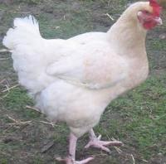
إنتاج المادة و تدفق الطاقة
علوم الحياة و الأرض
المادة :
الأولى إعدادي ثانوي
المستوى :
ماذا نلاحظ؟
يزداد وزن الدجاج بازدياد نموه نتيجة إنتاج المادة.

Slide 15
إنتاج المادة و تدفق الطاقة
علوم الحياة و الأرض
المادة :
الأولى إعدادي ثانوي
المستوى :
استنتاج
تنتقل المادة العضوية عبر حلقات السلسلة الغذائية ويصاحب هذا الإنتقال أيضا تدفق للطاقة.

Slide 16
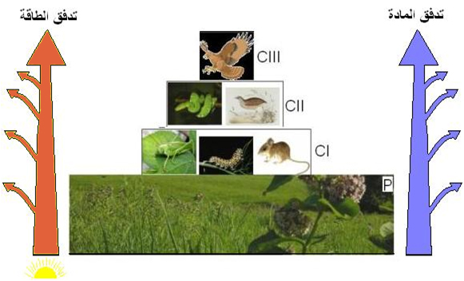
ب- تدفق المادة والطاقة في الوسط
إنتاج المادة و تدفق الطاقة
علوم الحياة و الأرض
المادة :
الأولى إعدادي ثانوي
المستوى :
مفتاح:
p : منتجون
CI: مستهلكون من الدرجة الأولى
CII: مستهلكون من الدرجة الثانية
CIII: مستهلكون من الدرجة الثالثة

